Slide 1
Fem steg till plan för gemensam primärvård

Slide 2
De fem stegen
Att ta fram en plan för gemensam primärvård handlar i hög utsträckning om att att formulera områden för samverkan, och besluta om hur det praktiskt ska fungera. Arbetet med planen kan göras i fem steg:
Gemensamma mål
Kartlägga förutsättningar
Hur vi ska agera tillsammans
Säkra stödet till mikronivån
Gemensam uppföljning
2
3
4
5

Slide 3
Gemensamma mål
1
Arbetet med att ta fram en gemensam plan för primär-vården bör ta avstamp i det gemensamma varför, den värdegrund och målbild för nära vård som tagits fram i länet.
Den gemensamma planen kan antingen tas fram på kommun eller på länsnivå.
Utifrån den övergripande målbilden arbetas konkreta mål fram för den gemensam planen för primärvård.
En viktig fråga att ställa är ”Vad vi vill uppnå med primärvården i länet?”

Slide 4
Gemensamma mål
Exempel på mål för en gemensam plan
”Vi vill på systemnivå skapa förutsättningar och stödsystem för att stärka invånares hälsa för hela livet.
Ge verksamheter och medarbetare förutsättningar till gemensamma lokala arbetssätt och stärkta samarbeten.
Genom gemensam uppföljning skapa lärande, effektiva arbetssätt och rikta stöd och insatser. ”
Öka och säkerställa patientens delaktighet
Öka och säkerställa kontinuiteten för patient och medarbetare
Utveckla teamarbetet med/kring patienten
Öka och säkerställa tillgängligheten
Jönköpings län
Lidköping

Slide 5
Kartlägg förutsättningarna
2
En kartläggning kan ge svar på:
Hur ser invånarens behov ut?
Vilka behöver involveras i arbetet, t ex. privata utförare?
Vad fungerar bra i samarbetet runt invånaren kopplat till behoven och vad behöver utvecklas?
Hur ser mötesplatserna ut idag?
Vilka resurser - utvecklingsledare/ projektledare - finns som stöd i utvecklingen och för att implementera nya arbetssätt och rutiner?
Vilka förväntningar finns på ett samarbete?

Slide 6
Kartläggning arbetssätt och överenskommelser
2
Kartlägg förutsättningarna
Säkra samsyn kring gemensamma överenskommelser, arbetssätt och rutiner som ni redan har t.ex. för läkarmedverkan, fast vårdkontakt, fast läkarkontakt eller patientkontrakt.
Vilka överenskommelser och arbetssätt kan utvecklas och byggas vidare på i samverkan?

Slide 7
Agera gemensamt
3
Systemledarskap handlar om att möta komplexa utmaningar med ett gemensamt agerande och en hög nivå av flexibilitet, då man erkänner att ingen enskild entitet har kontrollen och att det inte alltid finns förbestämda lösningar på utmaningarna man står inför.
Den fokusförflyttning som Nära vård innebär möjliggörs då primärvårdens huvudmän samverkar sömlöst i ett system-ledarskap. Samordningen sker utifrån personens fokus och behov kan tillgodoses utanför organisationsgränserna.

Slide 8
3
Agera gemensamt
Främja samverkanskulturen
En nyckel till framgång i att etablera ett nytt arbetssätt är att främja samverkanskulturen. Detta kan möjliggöras genom att:
Arbeta fram Vägledande principer
Definiera ledningsnivåer
Etablera ”parhästar” över organisationsgränserna oavsett huvudman.
Se till att medarbetare från region och kommuner inklusive privata utförare ges möjlighet att träna nya arbetssätt tillsammans för att bygga relationer.

Slide 9
3
Agera gemensamt
Vägledande principer
Vägledande principer ger rätt förutsättningar för ett sömlöst arbete där fokus ligger på att gemensamt lösa de utmaningar och problem som uppstår.
Exempel på vägledande principer:
Vad är bäst för invånaren?
Ingen patient i onödan på sjukhus.
Vi gör det tillsammans. Ingen lyckas om inte helheten lyckas.
Ta ansvar för eget arbete, återkoppla till steget före och underlätta för steget efter.
Ta tag i problem direkt.
Exempel hämtat från Lärande exempel: Samverkanssystemet, Skellefteå/Norsjö resp Jönköpings län

Slide 10
Ledningsnivåer
3
Agera gemensamt
Arbetet med att ta fram en gemensam plan för primärvården initieras på huvudmammanivå av kommundirektör tillsammans med regiondirektör.
Ansvariga personer/ roll på makronivå har det systemövergripande ansvaret i det fortsatta arbetet.

Slide 11
Det organisatoriska samspelet
3
Mikro Teamet kring individen
Meso Verksamhets-ansvariga och stödsystem
Makro Ledningssystem för samverkan
Agera gemensamt
Arbetet i organisationerna sker på tre nivåer: mikro, meso och makro.
Dessa ska samspela och stödja utförandet av primärvårdsuppdraget som regionen och kommunerna har tillsammans.
Genom att beskriva målsättning för mikro- meso- och makronivån, kan bästa förutsättningar skapas för mikrosystemens möte med invånaren.
Bild hämtad från Gemensam plan för primärvård Jönköpings län.

Slide 12
3
Agera gemensamt
Ansvar: Mikro – Meso – Makro
De uppsatta målen och de vägledande principerna kan verka genom informella ledningsstrukturer i tre systemnivåer över huvudmanna- och utförargränserna:
Makronivå: Chefer med övergripande ansvar t ex. chef för regionens primärvård , social- och vård/omsorgschefer i kommunerna. Har det systemövergripande ansvaret, sätter kurs för den strategiska inriktningen. Håller fast i målen. Tar fram vägledande principer.
Mesonivå: Verksamhetschefer inom regionen/privata utförare och kommunerna (med ”taktiskt” stöd från facilitatorer). Etablerings- och genomförandeansvaret. Löser ut övergripande frågor. Fungerar som länken mellan strategisk inriktning och operativt verkställande.
Mikronivå: Verksamhetsnära chefer och professionsgrupper från utförarverksamheterna.
Verkställande och löpande driftsansvar genom lokalt förankrade samordningsgrupper mellan region och kommun.

Slide 13
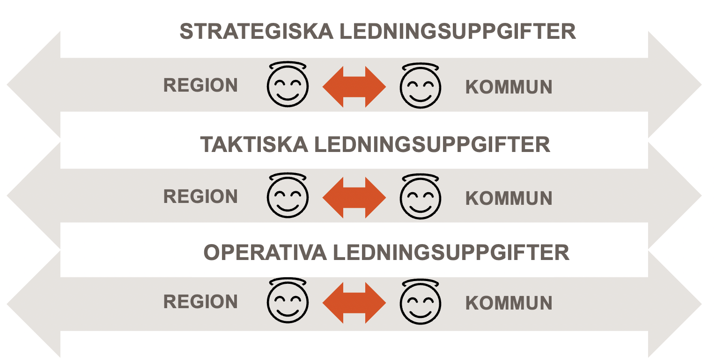
3
Agera gemensamt
Etablering av ”parhästar”
Samverkande ”parförhållanden” på var sida om organisationsgränsen mellan regionen/ privat utförare och kommunen som gemensamt verkar utifrån de vägledande principerna.
Exempel hämtat från Samverkanssystemet, Skellefteå/Norsjö.

Slide 14
Säkra stödet för arbetet med den gemensamma planen
4
En viktig start på det gemensamma arbetet är identifiera hur det stödet fungerar idag och vilka stödsystem som behövs framåt.
En av de viktigaste uppgifterna för systemledningen är att lösa ut problem som står i vägen för att nå uppsatta mål i mikrosystemet.
När planen för gemensam primärvård ska realiseras behöver det finnas en tillgänglig systemledning som prioriterar att lösa ut frågor som fastnat på mikronivå.
Ta del av lärande exempel: Erfarenheter från systemledningen i Jönköpings län.

Slide 15
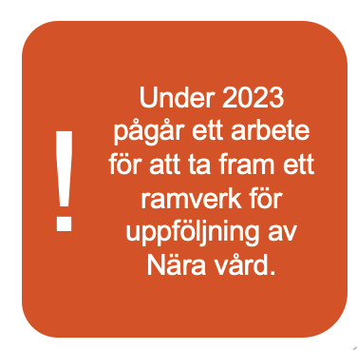
Gemensam uppföljning
5
Verksamheternas tillgång till gemensamma data för prioritering och förbättringsarbete är en förutsättning för utveckling.
Ett viktigt steg är att diskutera och besluta hur de gemensamma resultaten ska följas.
Ta fram uppföljningsmått som visar hur resultaten förbättras i det gemensamma arbetet.
För att kunna följa hur arbetet leder mot överenskomna mål och svarar på invånarens behov, sker den gemensamma uppföljningen lämpligen på mikro-, meso- och makronivå.

Slide 16
Lärande exempel

Slide 17
Lärande exempel
Gemensam plan i Jönköpings län
Ledningssystemet för samverkan i Jönköpings län; Region Jönköpings län och länets kommuner, verkar utifrån invånarens behov av gemensamma insatser av flera samverkande parter.
Regionens och kommunernas strategiska dokument för omställning till Nära vård har funnits som grund i arbetet med att ta fram en plan för gemensam primärvård.

Slide 18
Lärande exempel
Gemensam plan i Jönköpings län
Den gemensamma planen innehåller:
Strategisk och visionär viljeinriktning och målbild samt ledningssystem i samverkan.
Konkretisering vad som ska ske på makro-, meso- och mikronivå.
Uppföljning med mätningar och berättelser.
Ta del av intervjufilmer från Jönköpings län:
Erfarenheter från systemledningen
Realisering av planen

Slide 19
Lärande exempel
Gemensam plan för samverkan i Lidköping
Bakgrund
Gemensam plan för samverkan mellan regional och kommunal primärvård i Lidköping är framtagen för att säkerställa en god och nära vård utifrån ett personcentrerat förhållningssätt.
Planen tydliggör omfattning och former för samverkan.
Planen är en bilaga till Närområdesplanen. med tillhörande

Slide 20
Lärande exempel
Gemensam plan för samverkan i Lidköping
Mål:
Öka och säkerställa patientens delaktighet.
Öka och säkerställa kontinuiteten för patient och medarbetare.
Utveckla teamarbetet med/kring patienten.
Öka och säkerställa tillgängligheten.
Ta del av intervjufilm från Lidköping

Slide 21
Lärande exempel
Samverkansstruktur Skellefteå/Norsjö
Bakgrund
Närsjukvårdsområdet Skellefteå och Norsjö har utvecklat ett samarbete över hälso- och sjukvårdens och omsorgens olika verksamhetsgränser.
Grunden för samverkanssystemet inom närsjukvårds-området kan beskrivas som tre olika nivåer av väl förankrade ledningsstrukturer; strategiskt, taktiskt och operativt.
Inom respektive nivå finns en balanserad horisontell samverkan mellan region- och kommunföreträdare.
:
Ref: https://meetingsplus.vll.se/welcome-sv/namnder-styrelser/halso-och-sjukvardsnamnden/mote-2022-09-22/agenda/fallstudie-styrsystem-for-samverkan-i-nara-vard-skelleftea-nvo-slutversion-mars-2022pdf?downloadMode=open

Slide 22
Lärande exempel
Samverkansstruktur Skellefteå/Norsjö
Under 2021 genomfördes en fallstudie i syfte att:
Analysera vad som kan ses som framgångs-faktorer i detta samverkanssystem inom Skellefteå närsjukvårdsområde, och i till viss del riskerna.
Se om dessa grunder i förlängningen är en möjlighet för att generiskt utveckla en form av gemensamt ledningssystem för en Nära vård genom en integrerad ledning mellan regioner och kommuner.
:
Ta del av intervjufilm från Skellefteå
Ref: https://meetingsplus.vll.se/welcome-sv/namnder-styrelser/halso-och-sjukvardsnamnden/mote-2022-09-22/agenda/fallstudie-styrsystem-for-samverkan-i-nara-vard-skelleftea-nvo-slutversion-mars-2022pdf?downloadMode=open

Slide 23
Mer information
Material, verktyg och lärande exempel för arbetet med en gemensam plan finns på skr.se

